Slide 1
mynote
キー操作テスト レポート
15 passed / 0 failed / 15 total

Slide 2
テスト結果サマリ
テスト名
キー操作
期待動作
結果
閲覧モード 移動
j キーで次の段落に移動
j
閲覧モードで j を押すと、フォーカスが次の段落へ移動します。
✓ PASS
k キーで前の段落に戻る
k
閲覧モードで k を押すと、フォーカスが前の段落へ移動します。
✓ PASS
ArrowDown で次の段落に移動
↓
↓ キーで次の段落にフォーカスが移動します。
✓ PASS
ArrowUp で前の段落に戻る
↑
↑ キーで前の段落にフォーカスが移動します。
✓ PASS
編集モード 移行
Enter で編集モードに入る
Enter
フォーカスした段落で Enter を押すと編集モードになります。テキスト…
✓ PASS
Escape で閲覧モードに戻る
Escape
編集中に Escape を押すと閲覧モードに戻ります。フォーカスはその段…
✓ PASS
ダブルクリックで編集モードに入る
ダブルクリック
段落をダブルクリックしても編集モードに入れます。
✓ PASS
編集モード中のキー
編集中 Enter で次の段落に移動
Enter（編集中）
編集モード中に Enter を押すと編集を終了し、次の段落にフォーカスが…
✓ PASS
最終段落で Enter すると新段落を追加
Enter（最終段落）
最終段落で編集中に Enter を押すと、新しい空の段落が末尾に追加され…
✓ PASS
空段落で Backspace すると段落を削除
Backspace（空）
編集モードでテキストが空の状態で Backspace を押すと、段落が削…
✓ PASS
段落の削除
閲覧モードで Delete キーで段落を削除
Delete
閲覧モードでフォーカスした段落に Delete を押すと段落が削除されま…
✓ PASS
段落の移動・複製
Alt+↓ で段落を下に移動
Alt+↓
Alt+↓ を押すと、フォーカス中の段落が一つ下に移動します（VSCod…
✓ PASS
Alt+↑ で段落を上に移動
Alt+↑
Alt+↑ を押すと、フォーカス中の段落が一つ上に移動します（VSCod…
✓ PASS
Shift+Alt+↓ で段落を下に複製
Shift+Alt+↓
Shift+Alt+↓ を押すと、フォーカス中の段落を複製して直下に挿入…
✓ PASS
Shift+Alt+↑ で段落を上に複製
Shift+Alt+↑
Shift+Alt+↑ を押すと、フォーカス中の段落を複製して直上に挿入…
✓ PASS

Slide 3
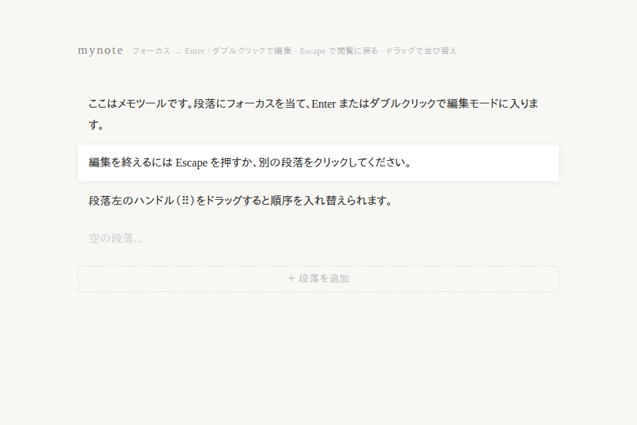
#01 閲覧モード 移動
j キーで次の段落に移動
✓ PASS
操作キー
j
テストの説明
閲覧モードで j を押すと、フォーカスが次の段落へ移動します。
期待値
次段落 (index=1) にフォーカスが移動する

Slide 4
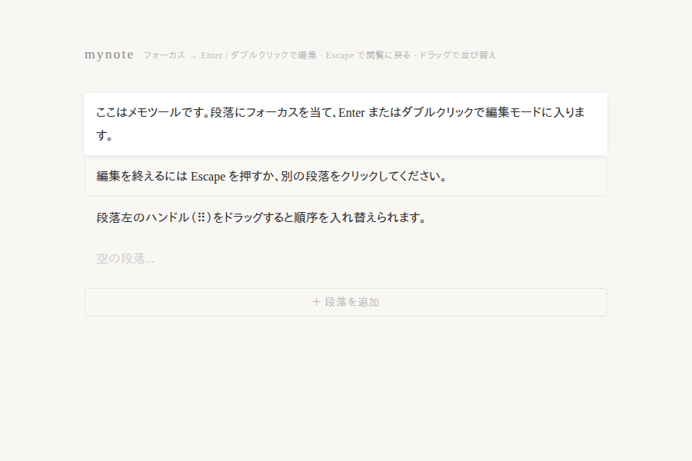
#02 閲覧モード 移動
k キーで前の段落に戻る
✓ PASS
操作キー
k
テストの説明
閲覧モードで k を押すと、フォーカスが前の段落へ移動します。
期待値
前段落 (index=0) にフォーカスが戻る

Slide 5

#03 閲覧モード 移動
ArrowDown で次の段落に移動
✓ PASS
操作キー
↓
テストの説明
↓ キーで次の段落にフォーカスが移動します。
期待値
次段落 (index=1) にフォーカスが移動する

Slide 6
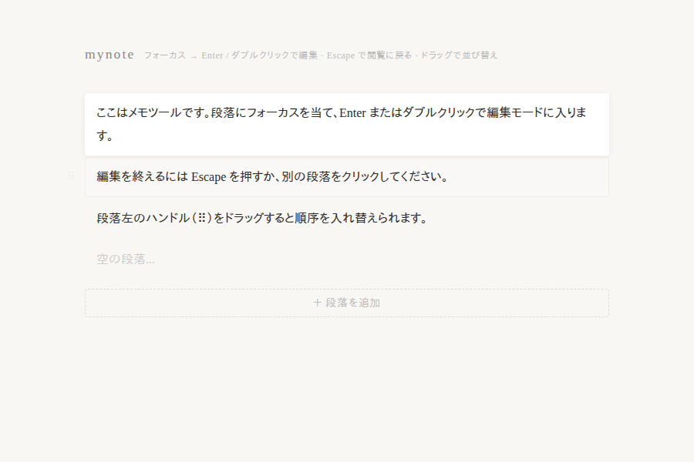
#04 閲覧モード 移動
ArrowUp で前の段落に戻る
✓ PASS
操作キー
↑
テストの説明
↑ キーで前の段落にフォーカスが移動します。
期待値
前段落 (index=0) にフォーカスが戻る

Slide 7
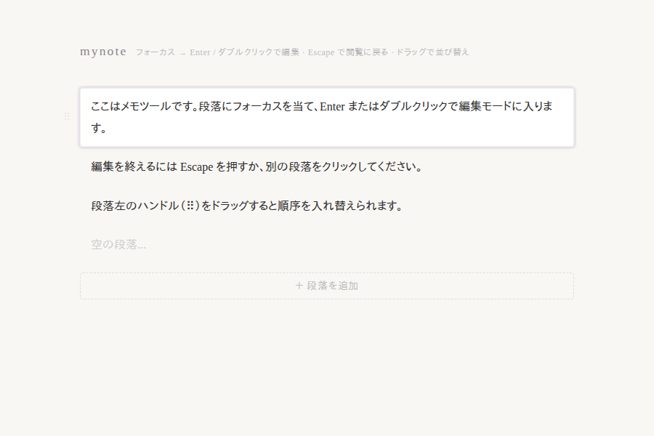
#05 編集モード 移行
Enter で編集モードに入る
✓ PASS
操作キー
Enter
テストの説明
フォーカスした段落で Enter を押すと編集モードになります。テキストが入力可能になり、段落の枠が紫色に変わります。
期待値
contenteditable = true になる

Slide 8

#06 編集モード 移行
Escape で閲覧モードに戻る
✓ PASS
操作キー
Escape
テストの説明
編集中に Escape を押すと閲覧モードに戻ります。フォーカスはその段落に留まります。
期待値
contenteditable = false になる

Slide 9
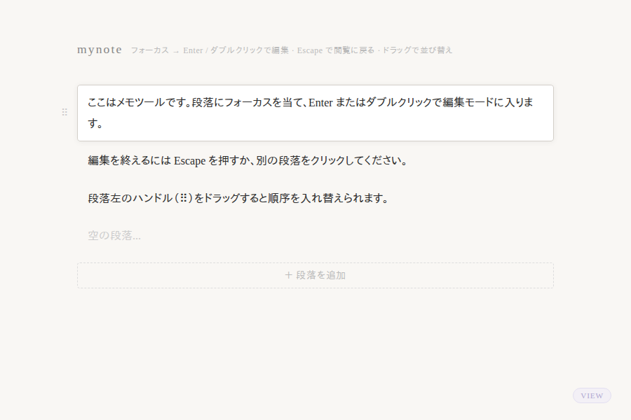
#07 編集モード 移行
ダブルクリックで編集モードに入る
✓ PASS
操作キー
ダブルクリック
テストの説明
段落をダブルクリックしても編集モードに入れます。
期待値
contenteditable = true になる

Slide 10
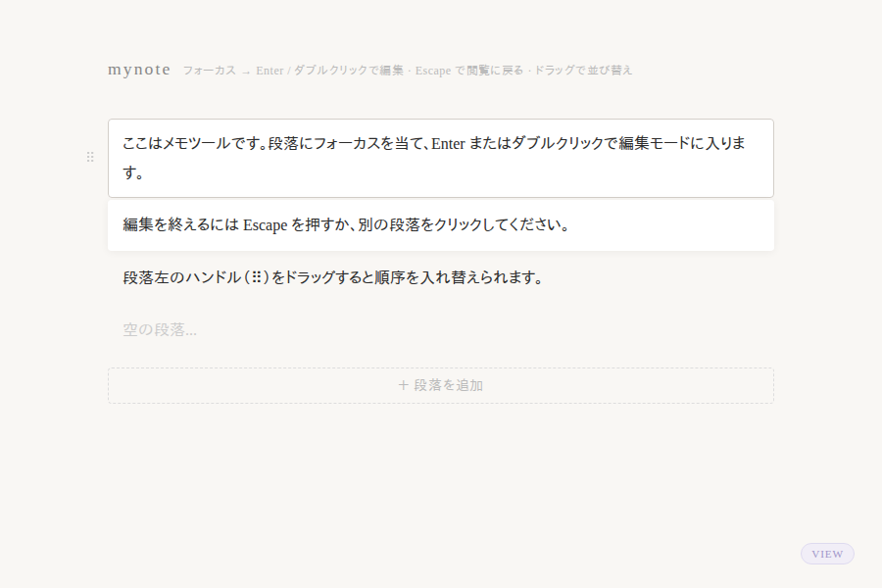
#08 編集モード中のキー
編集中 Enter で次の段落に移動
✓ PASS
操作キー
Enter（編集中）
テストの説明
編集モード中に Enter を押すと編集を終了し、次の段落にフォーカスが移動します。
期待値
フォーカスが index=1 の段落に移動する

Slide 11
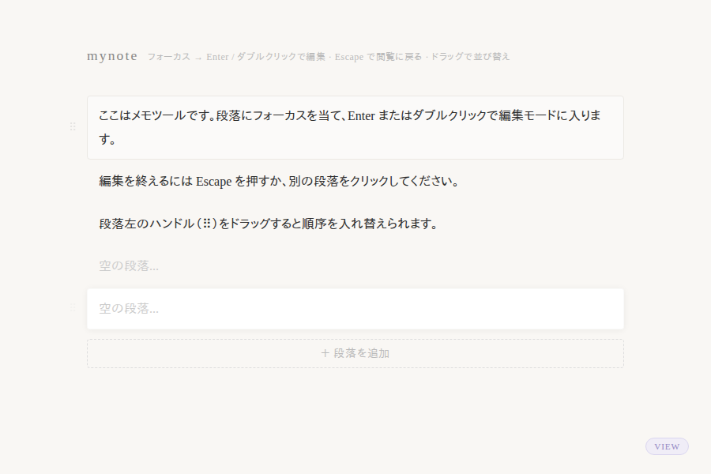
#09 編集モード中のキー
最終段落で Enter すると新段落を追加
✓ PASS
操作キー
Enter（最終段落）
テストの説明
最終段落で編集中に Enter を押すと、新しい空の段落が末尾に追加され、そこに編集フォーカスが移ります。
期待値
段落数が 1 増加する

Slide 12
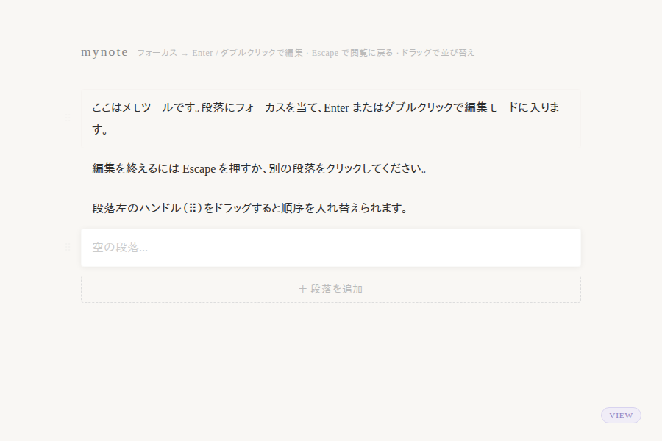
#10 編集モード中のキー
空段落で Backspace すると段落を削除
✓ PASS
操作キー
Backspace（空）
テストの説明
編集モードでテキストが空の状態で Backspace を押すと、段落が削除されます。
期待値
段落数が 1 減少する

Slide 13
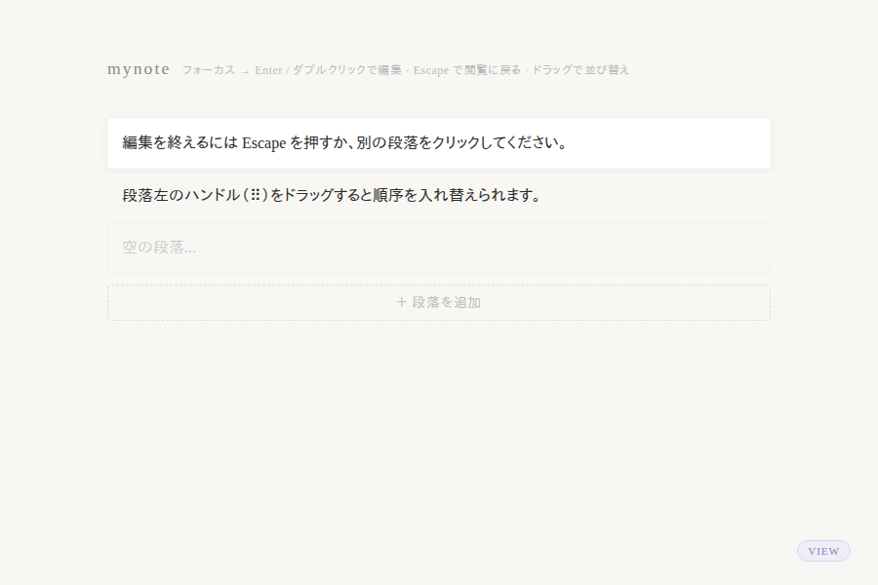
#11 段落の削除
閲覧モードで Delete キーで段落を削除
✓ PASS
操作キー
Delete
テストの説明
閲覧モードでフォーカスした段落に Delete を押すと段落が削除されます。
期待値
段落数が 1 減少する

Slide 14
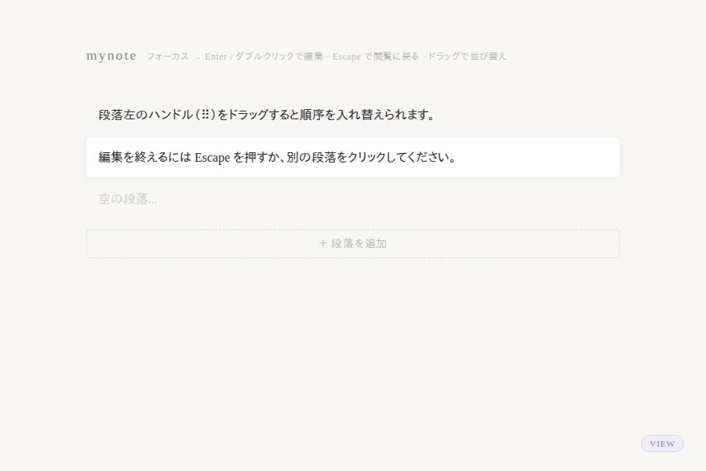
#12 段落の移動・複製
Alt+↓ で段落を下に移動
✓ PASS
操作キー
Alt+↓
テストの説明
Alt+↓ を押すと、フォーカス中の段落が一つ下に移動します（VSCode 互換）。
期待値
段落の順序が入れ替わる（下に移動）

Slide 15

#13 段落の移動・複製
Alt+↑ で段落を上に移動
✓ PASS
操作キー
Alt+↑
テストの説明
Alt+↑ を押すと、フォーカス中の段落が一つ上に移動します（VSCode 互換）。
期待値
段落の順序が入れ替わる（上に移動）

Slide 16
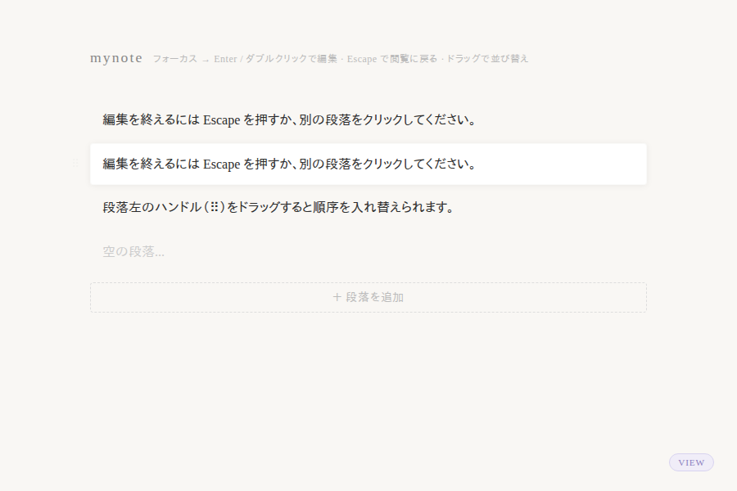
#14 段落の移動・複製
Shift+Alt+↓ で段落を下に複製
✓ PASS
操作キー
Shift+Alt+↓
テストの説明
Shift+Alt+↓ を押すと、フォーカス中の段落を複製して直下に挿入します（VSCode 互換）。
期待値
段落数が 1 増加し、直下に同じテキストが複製される

Slide 17
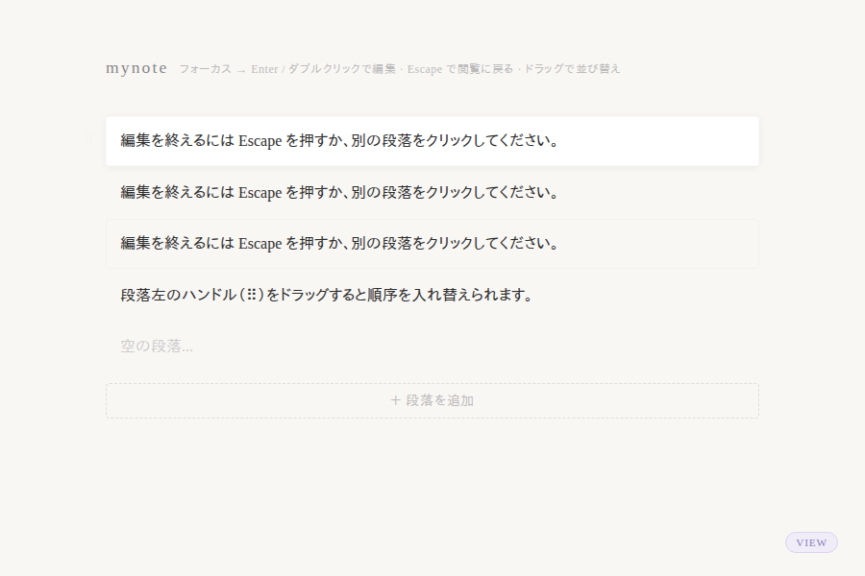
#15 段落の移動・複製
Shift+Alt+↑ で段落を上に複製
✓ PASS
操作キー
Shift+Alt+↑
テストの説明
Shift+Alt+↑ を押すと、フォーカス中の段落を複製して直上に挿入します（VSCode 互換）。
期待値
段落数が 1 増加し、直上に同じテキストが複製される

